Slide 1
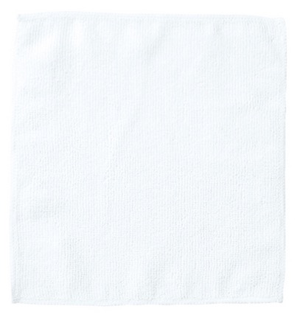
【提案書】
ソフトタッチミニタオル
特徴
カラー写真やグラデーションを使ったフルカラーデザインでも鮮明な表現が出来る上、肌触りも優しいミニタオルです。イベントの販促用から学校等で配布する記念用まで幅広くご活用いただけます。
納期
納期スペース
仕様
素 材：ポリエステル
サイズ：約200×200mm
お見積
お見積りスペース

